Slide 1
"Святки". Декабрь: Раз в крещенский вечерок Девушки гадали, За ворота башмачок Сняв с ноги бросали." В.А.Жуковский

Slide 2
Декабрь. Святки - время от Рождества до Крещенья.Праздник, в котором сочетались элементы обряда христианского с древними, языческими. На святки ходили ряженые из дома в дом, девушки гадали о своей будущей судьбе. В семьях царило праздничное веселье. Ряженые, одетые не по обычаю, а ради шутки, ходили на святках из дома в дом, пели святочные песни, водили хороводы. В домах их угощали, одаривали подарками. Заключительная пьеса цикла - “Святки” - имеет в рукописи композитора подзаголовок “Вальс”. И это не случайно, вальс был в те времена популярным танцем, символом семейных праздников. Основная мелодия пьесы выдержана в стиле бытовой музыки, фрагменты которой чередуются с эпизодами вальса. А завершается пьеса, и, вместе с ней весь цикл безмятежном вальсом, домашним праздником вокруг красивой Рождественской елки.

Slide 3
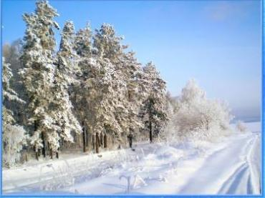
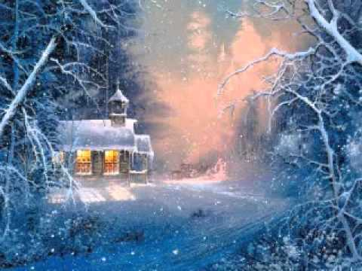
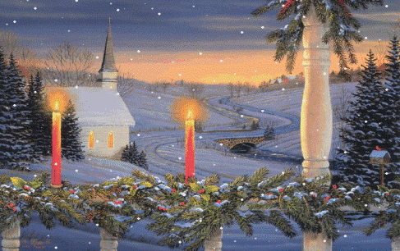
Декабрь «Святки»

Slide 4
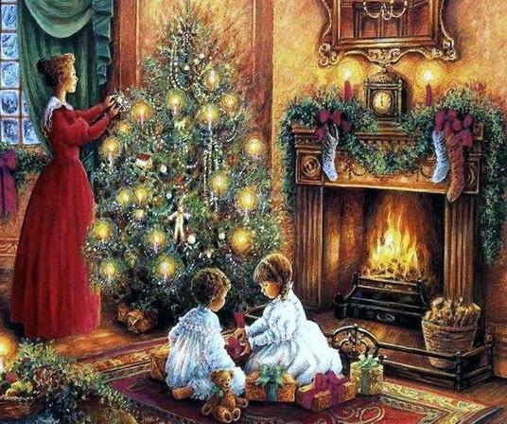
Январь «У камелька»
"И мирной неги уголок Ночь сумраком одела. В камине гаснет огонек, И свечка нагорела." А.С.Пушкин

Slide 5
"У камелька". Январь. Камелек - это специфически русское название камина в дворянском доме или какого-либо очага в крестьянском жилище. В долгие зимние вечера у очага (камина) собиралась вся семья. В крестьянских избах плели кружева, пряли и ткали, при этом пели песни, грустные и лирические. В дворянских семьях у камина музицировали, читали вслух, беседовали. Пьеса "У камелька" рисует картинку с элегически - мечтательным настроением. Первый раздел ее построен на выразительной теме, напоминающей интонации человеческого голоса. Это как бы коротенькие фразы, произносимые медленно, с расстановкой, в состоянии глубокой задумчивости. О таком эмоциональном состоянии можно встретить в письмах Чайковского: "Это то меланхолическое чувство, которое является вечерком, когда сидишь один, от работы устал, взял книгу, но она выпала из рук. Явились целым роем воспоминания. И грустно, что так много уж было, да прошло, и приятно вспомнить молодость. И жаль прошлого, и нет охоты начинать сызнова. Жизнь утомила. Приятно отдохнуть и оглядеться.<...> И грустно и как-то сладко погружаться в прошлое". Средний раздел более оживленный по характеру, но также строится на коротком мотиве с переливами пассажей, напоминающих звучание арфы. После него следует третий раздел, повторяющий первый с дополнением, заключающим всю пьесу с своеобразным затиханием мелодии и переливов арфы. Музыка как бы истаивает и картинка исчезает…

Slide 6
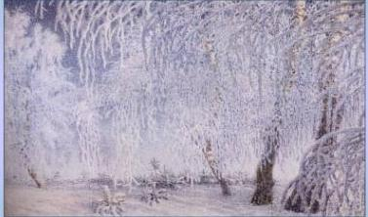
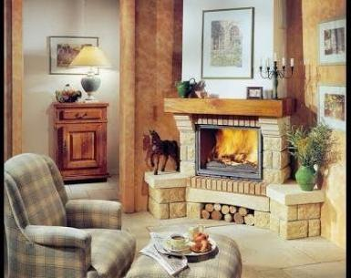
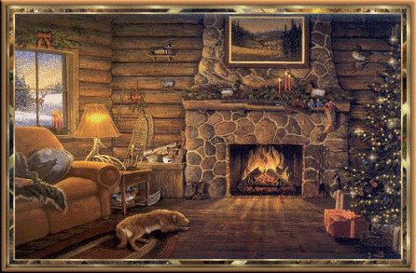
Январь «У камелька»

Slide 8
"Масленица". Февраль. Масленица или масленая неделя - праздничная неделя перед Великим постом. Масленицу чествуют веселыми гуляниями, разудалыми играми, катанием на лошадях, разными потехами. А в домах пекут блины, специфическое языческое блюдо, которое из глубины веков прочно вошло в русскую жизнь. В этом празднике сочетались черты языческих проводов зимы и встречи весны и христианского обряда перед началом Великого поста, предшествующего великому празднику Пасхи, Воскресения Христова.

Slide 9
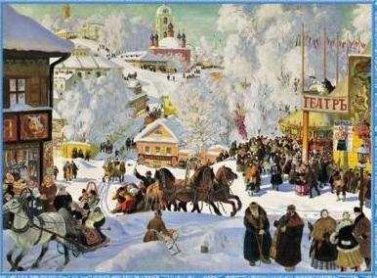
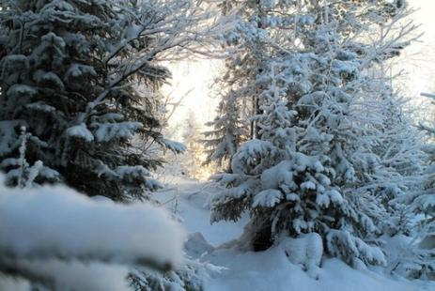
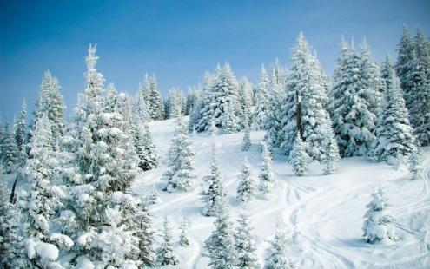
Февраль «Масленица»

